Slide 1
Osobnost

Slide 2
Struktura osobnosti
Horizontální struktura
Vertikální struktura
Situační strukturace
Struktura na základě rysového hlediska
Složky osobnosti – temperament, schopnosti, motivace, charakter

Slide 3
Temperament
= způsob reagování, chování a jednání osobnosti; proces prožívání a interakčních aktivit
= označení pro skupinu vlastností temperamentových kvalit – celkové ladění osobnosti, převládající nálada, způsob citové a volní vzrušivosti, reaktivity a aktivity (bez ohledu na předmět a směr aktivity); celkový styl prožívání a jednání, kt. souvisí s emočními aspekty osobnosti.
= dispozice pro emocionální chování

Slide 4
Vývoj temperamentu
Rozdíly již v raném věku
Vývoj:
Období extraverze
Socializace temperamentu
Introverze emocí a temperamentu
Úsporné vyjadřování emocí

Slide 5
Nejznámější teorie…

Slide 6
Kategoriální teorie
Hippokrates (4. st. př.n.l.), Galén od 2. st.
Z lat. „temperare“ = mísit, směšovat.
4 druhy temperamentu - osobnost dána poměrem 4 šťáv v těle
(krev, hlen, žluč, černá žluč)

Slide 8
Eysenck
Za pomocí faktorové analýzy rozlišil 3 základní faktory
Snažil se dokázat, že mají biologický základ
Tento základ hledal především ve způsobu fungování NS (př. extraverti rychleji vytvářejí podmíněné spoje..), toto se prokázalo u extraverze, nikoliv však neuroticismu a psychoticismu

Slide 9
Eysenck - faktory
Extraverze-introverze
E: družný, rád ve společnosti, má mnoho přátel, nerad čte nebo studuje, potřebuje kolem sebe lidi, baží po vzrušení, často riskuje, impulzivní, má rád legraci, pohotově odpovídá, bezstarostný, optimistický, veselý, nekontroluje příliš své city
I: tichý, stahuje se do sebe, introspektivní, raději knihy než lidi, drží si odstup od ostatních kromě svých přátel, plánuje dopředu, nedůvěřuje okamžitým impulzům, své city drží pod kontrolou, má rád v životě řád, neztrácí trpělivost a náladu, spolehlivý, spíš pesimistický, důraz na etické normy

Slide 10
Eysenck - faktory
Neuroticismus (labilita-stabilita)
neklid, úzkost, dělá si zbytečně starosti, chová se nedospěle, snadno podrážděný, chybí mu sebedůvěra, pocity méněcennosti, dlouho se trápí pokořujícími příhodami, poruchy spánku, noční děsy
Psychoticismus:
agresivita, chlad, sobectví, neosobnost, impulzivita, antisociálnost, nedostatek empatie, necitlivost
tento faktor není tak dobře doložen jako extraverze a neuroticismu

Slide 11
Thomas, Chessová, Birch
Zkoumali individ. rozdíly u novorozenců a dětí (např. úroveň aktivity, převažující emoční ladění, rozsah pozornosti, sociabilita, impulzivita, vytrvalost…)
2/3 dětí vykazují charakteristický temperament už záhy v dětství
Temperament často zůstal nezměněn (sledovali je do rané dospělosti) – pokud nedošlo k závažným událostem

Slide 12
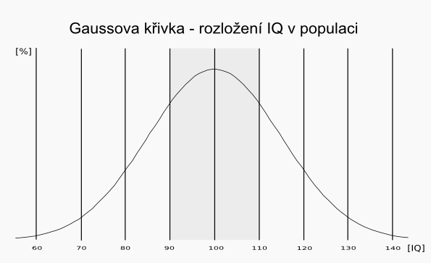
Nadání jako schopnosti
Nejtradičnější pohled,
Kořeny v 19. století
Psychometrický přístup k nadání
Nadání lze testovat
Nadání lze vyjádřit jako IQ
Autoři
Galton
Binet
Terman
Spearman,
Wechsler

Slide 13
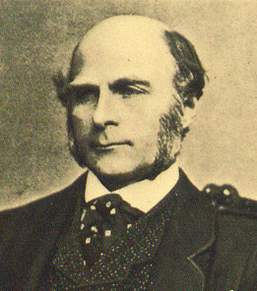
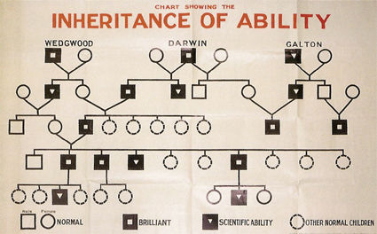
Francis Galton – nadání je vrozené
Konec 19. století
Metoda historiometrie
Zjistil, že významní a úspěšní rodiče mají s vyšší pravděpodobností významné a úspěšné děti
Na tomto základě předpokládal, že genialita je vrozená

Slide 14
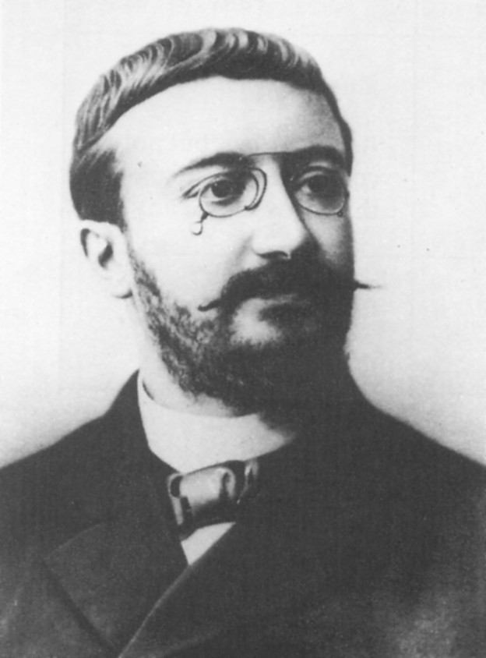
Alfred Binet – inteligenci lze testovat
Konec 19. století, Francie
Dostal za úkol vyvinout metodu jak zjistit, které děti budou mít problémy ve studiu
Vynalezl první „test studijních předpokladů“ – základ budoucích testů inteligence

Slide 15
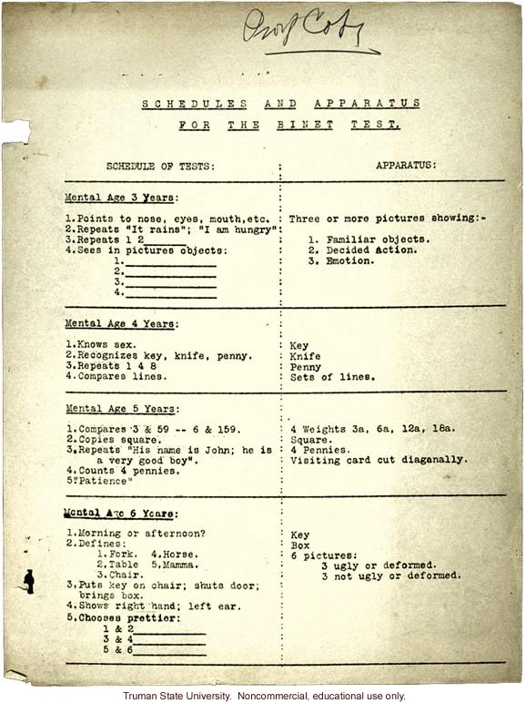

Slide 16
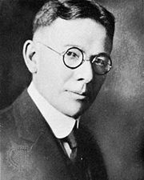
Lewis Terman
Spojil myšlenky Galtona a Bineta
Nadání je podle něj dědičné a lze je testovat
Za nadané považoval lidi s IQ nad 140
Studie Genetic Studies of Genius
Snaha prokázat, že vysoké IQ vede k výjimečným výsledkům
sledoval vývoj 1500 kalifornských dětí s IQ nad 140
Od 20. let 20. stol. až do současnosti
Vybíral děti z měst, v každé třídě testoval nejmladší dítě a tři děti, které označil učitel za nejchytřejší, převážně děti z vyšší střední třídy
Kritika
Hodně dětí neuspělo, ve srovnání s dětmi podobného SES nebyly jejich výsledky výjimečné, nepřijal do studie některé výjimečné osobnosti (např. nositele Nobelovy ceny)

Slide 17
Inteligence
inteligence: schopnost učit se ze zkušeností a úspěšně se přizpůsobovat svému prostředí
rozličné definice, pojetí inteligence silně ovlivňuje kultura a doba, v níž žijeme (rychlost a obecné znalost x důraz na schopnost navigovat plavby u národů v Pacifiku)

Slide 18
Měření inteligence
F. Galton (1883) - měřil schopnosti založené na biologickém podkladě, jimiž byly svalový tonus, velikost hlavy, reakční čas na podněty a především schopnost zjišťovat drobné rozdíly mezi dvěma hmotnostmi, světly a tóny
Binet vyvinul objektivní metodu, průměrný výkon dětí v různém věku. Zodpověděl-li otázku správně stále se zvyšující počet dětí v dalších ročnících, ponechali ji v testu.
mentální věk: průměrný věk dítěte zjištěný v testu inteligence, stanovený na základě dosažení určité úrovně výkonu

Slide 19
Měření inteligence
Obvykle bývají rozdělovány verbální, analytické, numerické, prostorové schopnosti, ale také paměť, pozornost,…
Různé druhy schopností odvozeny na základě faktorové analýzy
Například Wechslerův test, test studijních předpokladů, Ravenovy progresivní matice: (http://www.scio.cz/onlinetesty/demo.asp)

Slide 20
Měření inteligence
Stanford-Binetův test: Americká verze Binetova testu inteligence, jejímž výsledkem je skóre IQ s průměrem 100
inteligenční kvocient (IQ): Původně poměr mentálního a chronologického věku, nyní výsledek srovnání výkonů jedince s výkony jedinců stejného věku.
Wechslerova inteligenční škála pro dospělé (WAIS): Nejrozšířenější test inteligence pro dospělé, který skýtá samostatná skóre verbálních a performačních subtestů.
různé aspekty inteligence,14 subtestů ve 2 částech – performační (názorová) a verbální + celkové skóre

Slide 21
Měření inteligence

Slide 22
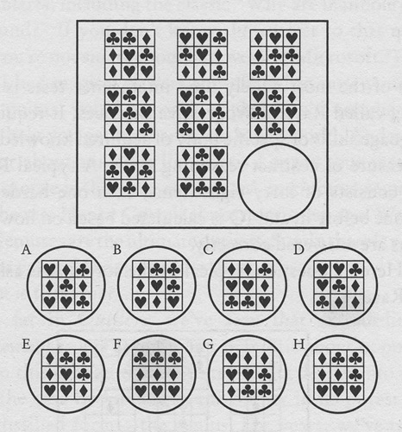
Příklady testových otázek
SLABOZRAKÝ : SLEPÝ
(A) hlediště : jeviště
(B) svědomí : jistota
(C) horkost : var
(D) zebra : zubr
(E) noc : soumrak
Na výstavě psích plemen si prvních pět míst rozdělili jezevčík, doga, kolie, vlčák a husky. Přitom víme, že:
Husky nebyl druhý ani čtvrtý.
Kolie skončila za vlčákem, ale před dogou.
Jezevčík skončil první.
Které tvrzení je určitě nepravdivé?
(A) Doga neskončila na 4. místě.
(B) Husky skončil na 4. místě.
(C) Kolie neskončila na 4. místě.
(D) Husky se umístil před kolií.
(E) Vlčák se umístil před dogou.

Slide 23
Teorie inteligence – Obecná inteligence
obecná inteligence (g): Faktor zahrnující rozsáhlé intelektuální schopnosti, na jehož základě se vysvětluje, proč výkon v různých subtestech inteligenčních testů zpravidla vzájemně koreluje
faktorová analýza: Statistická metoda cílená na specifikaci trsů testových položek, které spolu korelují
2 zdroje důkazů:
1. Měření inteligence malých dětí – 3-6 měsíční děti reagují na změny podnětů, déle a jinak se na ně dívají
2. Rychlost nervových přenosů a efektivita – lidé s vysokým IQ řeší různé úkoly rychleji než ostatní

Slide 24
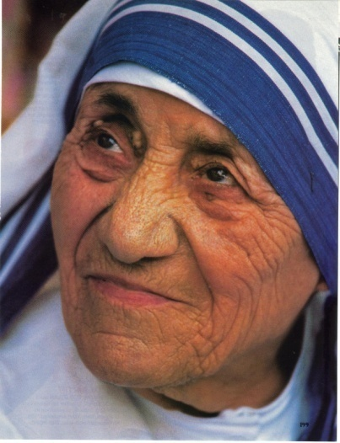
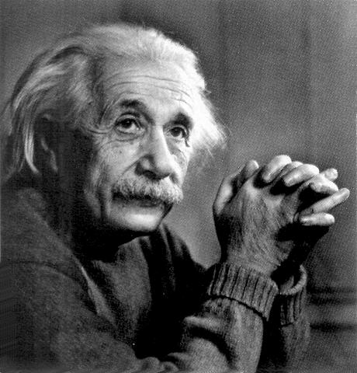
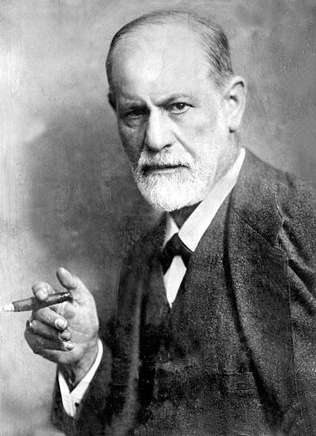
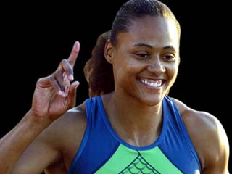
Teorie inteligence – Multifaktorové modely

Slide 25
Teorie mnohočetné inteligence (Gardner)
mnohosložková inteligence: Gardnerova teorie sedmi typů inteligence (lingvistická, logickomatematická, prostorová, hudební, tělesně-kinestetická,interpersonální, intrapersonální).
slovo inteligence používá v natolik zúženém významu, že nedokáže popsat kognitivní schopnosti a genialitu velkých

Slide 26
1. Lingvistická inteligence - verbální dovednosti zakotvené ve sluchovém a řečovém centru mozku sestávající z dovedností, které se podílejí na mluvení, naslouchání, čtení a psaní
2. Logicko-matematická inteligence je schopnost abstraktního myšlení klíčová pro řešení hádanek, rovnic a pro programování počítačů
3. Prostorová inteligence - zakořeněna v pravé hemisféře. Je pro ni typická schopnost vizualizovat si objekty, orientovat se v prostoru, najít trasu

Slide 27
4. Hudební inteligence - schopnost poznávat různé vlastnosti zvuku
5. Tělesně-kinestetická inteligence je schopnost vykonávat pohyby, zahrnuje hrubou i jemnou motoriku
6. Interpersonální inteligence je schopnost rozumět druhým lidem, konkrétně jejich pocitům, motivaci, zálibám
7. Intrapersonální inteligence je schopnost získat vhled do vlastních pocitů a myšlení, pochopit příčiny a následky vlastního jednání a podle toho i dospívat k účelným rozhodnutím

Slide 28
Sternbergrova triarchická teorie
triarchická teorie inteligence: Sternbergova teorie vycházející z předpokladu, že existují tři druhy inteligence: analytická, tvořivá a praktická
analytická inteligence – zpracování informace inteligentním způsobem. lidé, kteří dosahují vynikajících výsledků v inteligenčních testech, si uvědomují, že investovat více času do počáteční analýzy se vyplatí víc, než jednat rychle (Galotti)

Slide 29
tvořivá inteligence – tvořivost: Intelektuální a motivační proces vedoucí k novým řešením, myšlenkám, uměleckým výtvorům či formám
základ tvořivé inteligence vhled - schopnost posuzovat, které informace jsou důležité, nalézat vztahy mezi starým a novým, propojovat si skutečnosti
divergentní myšlení: Schopnost uvažovat pružně a vymyslet široké spektrum potenciálních řešení
praktická inteligence: Schopnost posuzovat nové situace a přizpůsobovat se požadavkům každodenního života

Slide 30
Nadané dítě podle zákona
„jedinec, jehož rozložení schopností dosahuje mimořádné úrovně při vysoké tvořivosti v celém okruhu činností nebo v jednotlivých rozumových oblastech, pohybových, uměleckých a sociálních dovednostech“
„zjišťování mimořádného nadání žáka provádí školské poradenské zařízení.“
Vyhláška č. 73/2005 Sb. o vzdělávání dětí, žáků a studentů se speciálními vzdělávacími potřebami a dětí, žáků a studentů mimořádně nadaných. 2005.

Slide 31
Tříkruhový model - Renzulli

Slide 32
Monksův triadický model

Slide 33
Gagného diferencovaný model

Slide 34
Uplatňování osobního zřetele
Psychologický celek
Individualita
Rozhodující se a jednající aktér

